Slide 1
VISUALIZACIÓN BÁSICA DE DATOS Creación de un dashboard en Excel
LUCILA AGUILAR CORRALES

Slide 2
Visualización de datos
La visualización de datos es la presentación de datos en formato ilustrado o gráfico.
“Una imagen dice más que mil palabras” – en especial cuando intenta hallar relaciones y entender sus datos, lo que podría incluir miles o incluso millones de variables.
Permite a los tomadores de decisiones ver la analítica presentada de forma visual, de modo que conceptos difíciles sean captados con facilidad o identificar nuevos patrones.

Slide 3
¿Qué es un dashboard?
También denominado “tablero o panel”, sirve para tener a la vista información relevante.
Importante para la visualización de datos pues sirve para optimizar la toma de decisiones.

Slide 4
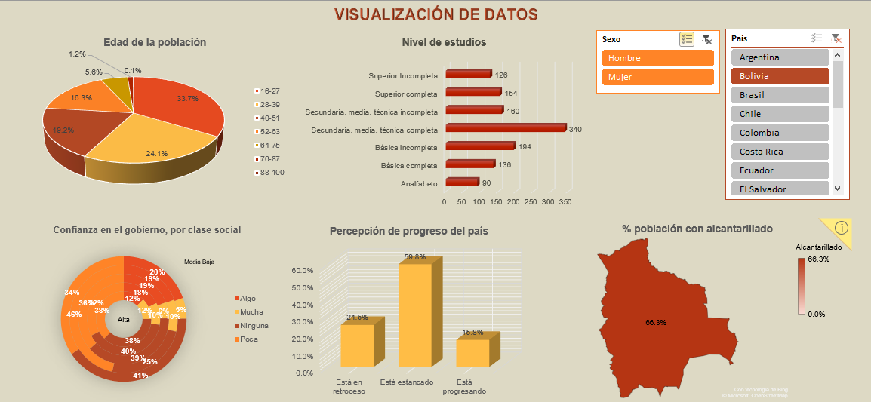
¿Qué es lo que haremos?

Slide 5
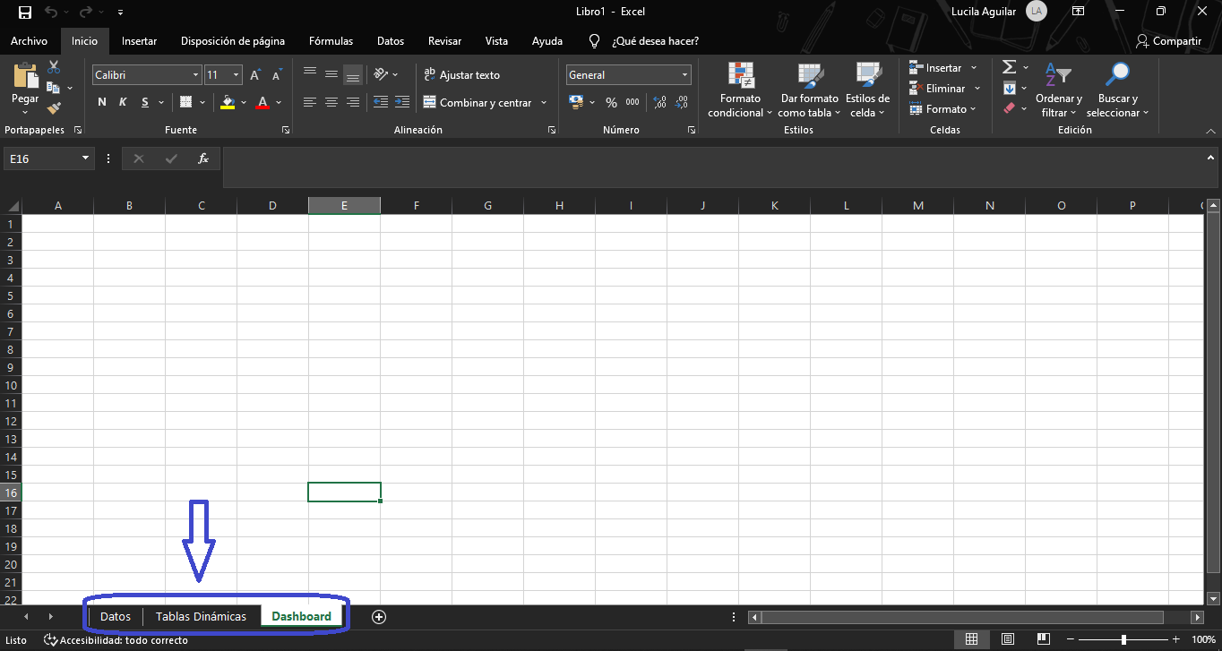
¿Qué hojas son necesarias para la creación de un dashboard en Excel?
Es necesario crear 3 hojas en Excel para facilitar la actualización de la información en un futuro:
Datos
Tablas Dinámicas
Dashboard

Slide 6
Base de datos a utilizar
Se empleará la base de datos 2020 de la Corporación Latinobarómetro.
La Corporación Latinobarómetro investiga el desarrollo de la democracia, la economía y la sociedad en su conjunto, usando indicadores de opinión pública que miden actitudes, valores y comportamientos.
Latinobarómetro es un estudio de opinión pública que aplica anualmente alrededor de 20.000 entrevistas en 18 países de América Latina representando a más de 600 millones de habitantes.

Slide 7
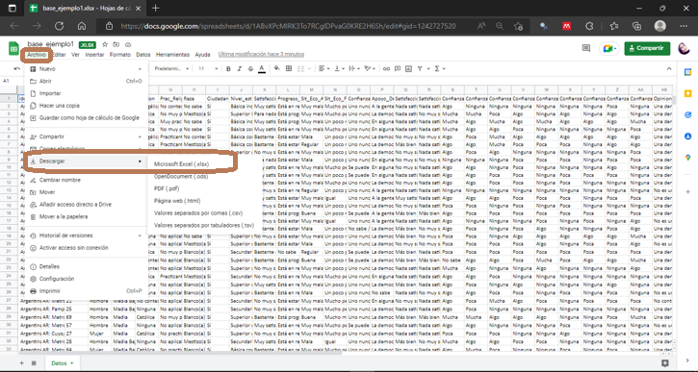
Base de datos a utilizar
Base disponible en: https://docs.google.com/spreadsheets/d/1ABvXPcMlRK3To7RCglDPvaG0KRE2H6Sh/edit?usp=sharing&ouid=110523016416485981736&rtpof=true&sd=true

Slide 8
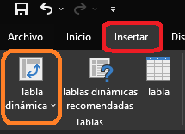
Una mirada a Excel
Se empleará un uso intensivo de lo que se conoce como “tablas dinámicas”, para ello es importante seleccionar todo el conjunto de datos e ir a las siguientes pestañas:

Slide 9
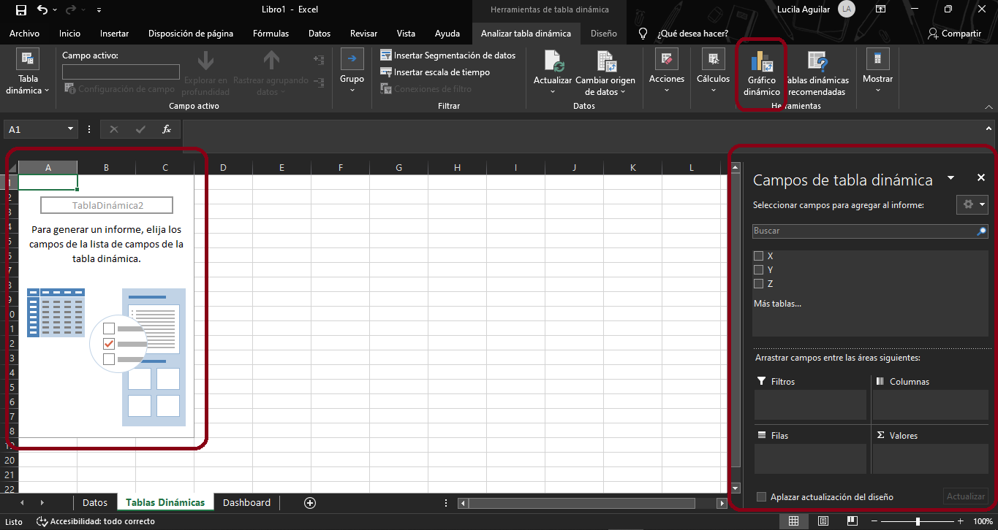
Tablas dinámicas en Excel
Vista general al momento de crear una tabla dinámica

Slide 10
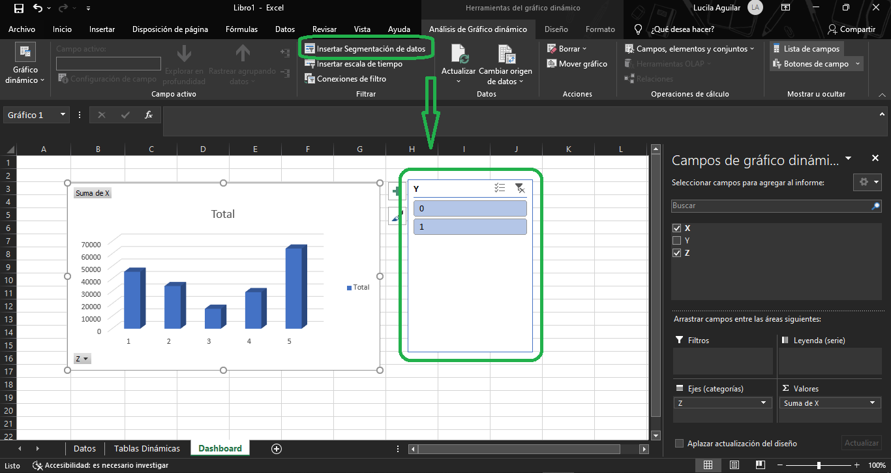
Generación del dashboard
Una vez generados todos los gráficos en la pestaña “Tablas Dinámicas” es momento de moverlos a la pestaña “Dashboard” y editarlos a gusto.
Finalmente, crear las segmentaciones o “slicers”. Estos elementos permitirán filtrar las tablas y gráficos dinámicos para hacer la gestión de datos en Excel.

Slide 11
¡GRACIAS POR SU ATENCIÓN!

